Slide 1
رسالتي في الحياة

Slide 2
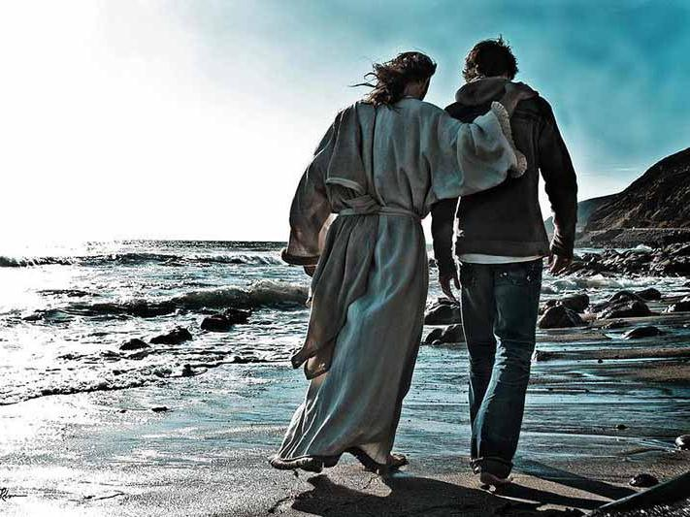
لأننا نحن عمله، مخلوقين في المسيح يسوع لأعمال صالحة، قد سبق الله فأعدها لكي نسلك فيها. (أف 2 : 10)
أنتم نور العالم. لا يمكن أن تخفى مدينة موضوعة على جبل. ولا يوقدون سراجا ويضعونه تحت المكيال، بل على المنارة فيضيء لجميع الذين في البيت. (مت 5 : 14 ، 15)
كما أرسلتني إلى العالم أرسلتهم أنا إلى العالم. ولأجلهم أقدس أنا ذاتي، ليكونوا هم أيضا مقدسين في الحق. (يو 17 : 18 ، 19)

Slide 3
مشاكل مرتبطة بالرسالة:
الإحباط المستمر
ضياع الهدف
التدهور الروحي
المشغولية الزائدة

Slide 4
كيف أعرف رسالتي؟
صوت الله
الإحتياجات
الوزنات

Slide 5
1) صوت الله:
إلحاح داخل الصلاة
رسائل متكررة من الإنجيل و الوعظ
ظروف تدفعني في إتجاه خدمة محددة
إرشاد أب اعترافي

Slide 6
2) الإحتياجات:
الفئة المحتاجة
إحساسي بالإحتياج
خبرة و تجربة سد الإحتياج
دراسة الإحتياج بعمق

Slide 7
3) الوزنات:
الشخصية
الذهنية
المادية
العلاقاتية

Slide 8
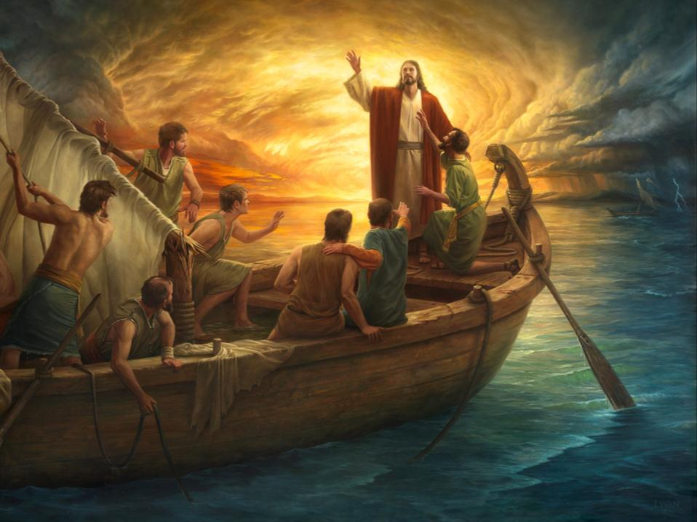
خطوات السعي في الرسالة:
التجربة المُهدفة... و تحت الإرشاد
المراجعة المستمرة للثلاثي
الإحتياجات Needs
الوزنات Talents
الهدف Vision
نقل الخبرات الناجحة
التلمذة المستمرة و صقل الموهبة

Slide 9
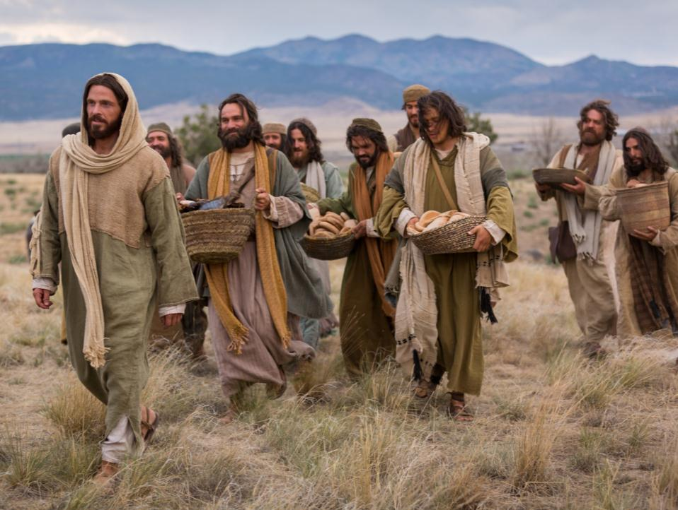
من أجل الرسالة:
1- خليك إيجابي (مبادر)
3- رتب أولوياتك
2- ركز في الهدف
4- اتعامل بمبدأ الكسب المتبادل (win-win)
6- تعود العمل في فريق
5- كن مستمع جيد
8- اكتشف رسالتك كل يوم
7- افصل... و اشحن
9- شجع من حولك لإكتشاف رسالتهم

